Slide 1


http://www.schoolspace.gr

Slide 2
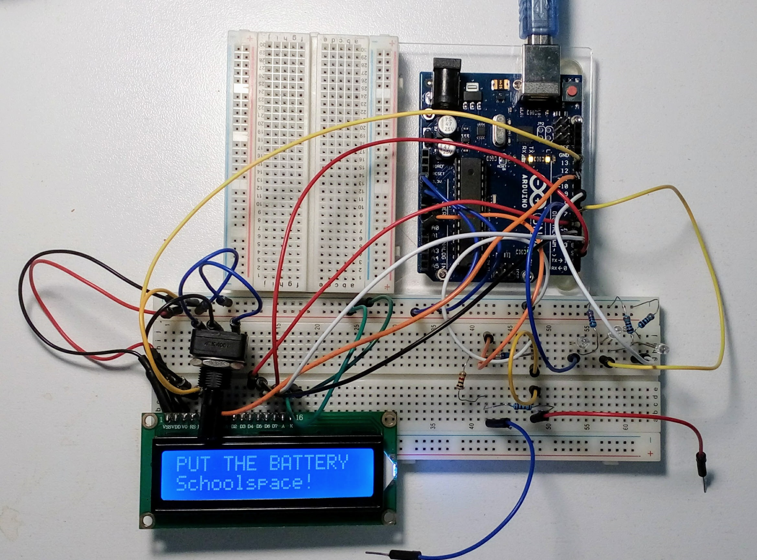
ΜΕΤΡΗΤΗΣ ΜΠΑΤΑΡΙΩΝ

Slide 3
Η Συσκευή που κατασκευάσαμε είναι ένας μετρητής που μετράει την τάση μιας μπαταρίας και έτσι γνωρίζει και μας ενημερώνει σε τι κατάσταση βρίσκεται η μπαταρία .
Υπάρχει ο περιορισμός ότι η συσκευή μετράει μπαταρίες μέχρι 1.5 Volt.
Η συσκευή υποστηρίζει 2 τρόπους με τους οποίους μας ενημερώνει για την κατάσταση της μπαταρίας.

Slide 4
ΜΕΤΡΗΤΗΣ ΜΠΑΤΑΡΙΩΝ
ΤΡΟΠΟΣ Α
Συνδέουμε την μπαταρία στη συσκευή και η συσκευή μας ενημερώνει σε ποια κατάσταση βρίσκεται η μπαταρία
Χρησιμοποιώντας 3 led
Όταν ανάβουν και τα τρία led η μπαταρία είναι σε πολύ καλή κατάσταση >1.3Volt .
Όταν ανάβουν τα δύο led η μπαταρία είναι σε μέτρια κατάσταση >1.0 Volt και μικρότερο του 1.3 Volt .
Όταν ανάβει το ένα led η μπαταρία είναι σε κακή κατάσταση <1.0 Volt και πρέπει να την πετάξουμε.
Όταν δεν ανάβει κανένα led την μπαταρία θα έπρεπε να την έχουμε πετάξει .

Slide 5
ΜΕΤΡΗΤΗΣ ΜΠΑΤΑΡΙΩΝ
ΤΡΟΠΟΣ Β
Συνδέουμε την μπαταρία στη συσκευή και η συσκευή μας ενημερώνει σε ποια κατάσταση βρίσκεται η μπαταρία.
Χρησιμοποιώντας την οθόνη υγρών κρυστάλλων που έχει η συσκευή.
Στην οθόνη μπορούμε να δούμε το ποσοστό της φόρτισης της μπαταρίας
Όπως επίσης και ένα χαρακτηρισμό σε τι κατάσταση είναι η μπαταρία

Slide 6
ΠΡΟΣΟΧΗ !!!
Τις μπαταρίες τις πετάμε μόνο στους ειδικούς κάδους ανακύκλωσης .

Slide 7
ΠΩΣ ΛΕΙΤΟΥΡΓΕΙ ΟΜΩΣ ;
Η Συσκευή μας αποτελείται από 4 κύρια μέρει
Το μικροελεκτή μας Arduino UNO
Το ηλεκτρονικό κύκλωμα προστασίας
Το ηλεκτρονικό κύκλωμα με τα led
Την οθόνη υγρών κρυστάλλων

Slide 8
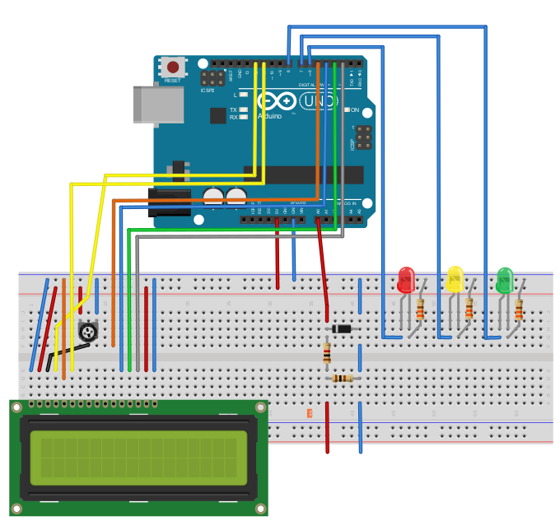
1
3
4
2

Slide 9
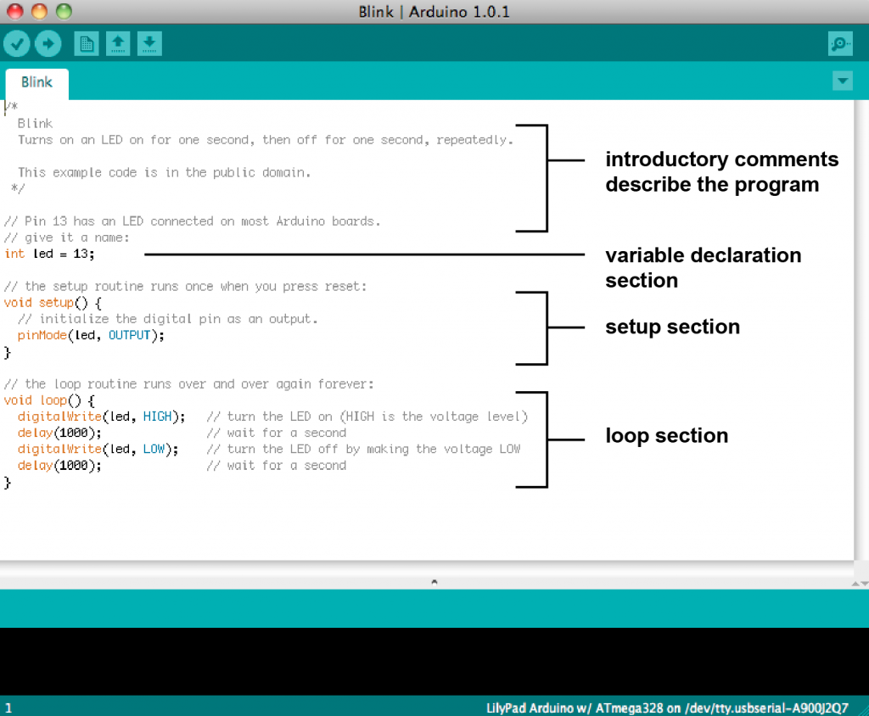
Ο Μικροέλεκτης (Arduino) είναι αυτός που συντονίζει τα πάντα , όλα συνδέονται πάνω του.
Για να μπορεί ο μικροέλεκτής να ξέρει τι να κάνει του έχουμε γράψει ένα πρόγραμμα σε μια γλώσσα προγραμματισμού που καταλαβαίνει και το έχουμε φορτώσει στην μνήμη του.
1

Slide 10
Συνδέουμε την μπαταρία στα δύο καλώδια της συσκευής
1
Το κύκλωμα προστασίας προστατεύει το Arduino αν συνδέσουμε ανάποδα την μπαταρία
Το κύκλωμα συνδέεται με το Arduino που μέσω μιας θύρας εισόδου διαβάζει την τάση της μπαταρίας
2

Slide 11
Το Arduino επεξεργάζεται την πληροφορία και αναλόγως αποφασίζει αν και σε ποια led θα δώσει ρεύμα ώστε να ανάψουν.
Τα led είναι συνδεδεμένα στις θύρες εξόδου του Arduino
1
3

Slide 12
Τέλος και για να γίνει πιο κατανοητή η ενημέρωση της συσκευής από το χρήστη.
Υπάρχει μια οθόνη υγρών κρυστάλλων (LCD) στην οποία αναγράφονται το ποσοστό ενέργειας της μπαταρίας και ένας χαρακτηρισμός για την κατάσταση της μπαταρίας.
1
4

Slide 13
ΕΥΧΑΡΙΣΤΟΥΜΕ

